Slide 1
CHƯƠNG 4
DANH SÁCH VÀ BỘ
Giảng viên: Triệu Thu Hương

Slide 2
Nội dung
Danh sách (List)
Bộ (Tuple)
Q & A

Slide 3
1.1 Giới thiệu
List là kiểu dữ liệu linh hoạt nhất trong Python.
Nó là một dãy (sequence) bao gồm nhiều phần tử (element).
List cho phép loại bỏ, hoặc thêm các phần tử vào danh sách, đồng thời cho phép cắt lát các phần tử.
List trong Python là kiểu dữ liệu thay đổi (mutable), nghĩa là Python sẽ không tạo một List mới lập trình viên thực hiện sửa đổi một hay nhiều phần tử trong List đó.

Slide 4
1.2. Khai báo list
List được khai báo bằng cách đặt các phần tử nằm trong cặp ngoặc vuông [ ] và ngăn cách nhau bởi dấu phẩy.
Các phần tử trong danh sách tự động được đánh chỉ số (index) từ trái sang phải bắt đầu từ chỉ số 0.
Cú pháp:
  <ten_list>=[giatri1, giatri2, ..., giatriN];

Slide 5
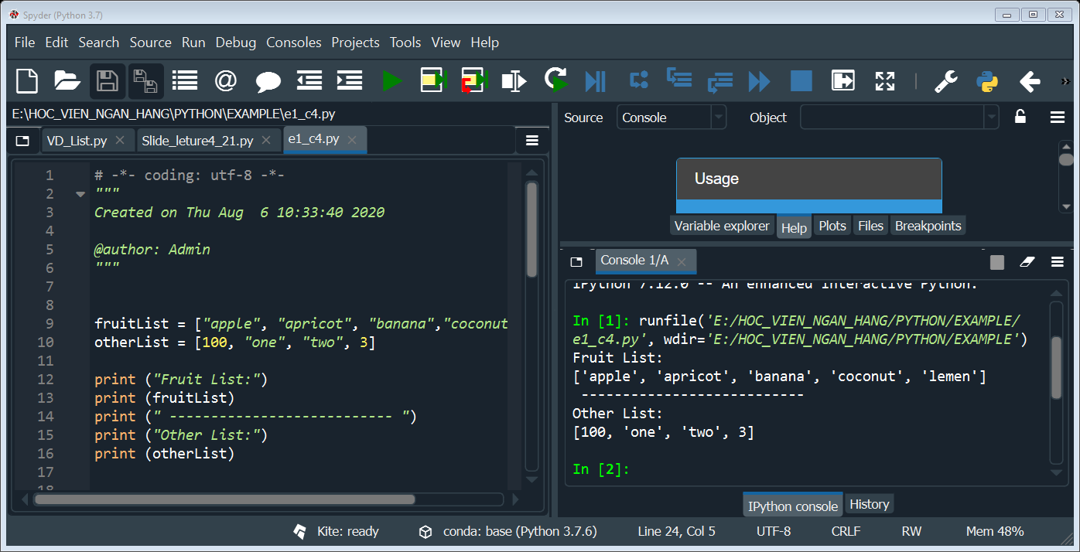
Ví dụ
Hai list được khai b áo là fruitList và otherList

Slide 6
1.3. Truy cập các phần tử trong List
Có thể truy cập vào mỗi một phần tử của list thông qua chỉ số (index). Các phần tử của list được đánh chỉ số từ trái sang phải, bắt đầu từ 0.
Cú pháp:
  Truy cập vào 1 phần tử cụ thể: list[i]
  Tạo ra sublist từ list ban đầu đã cho. Sublist này được tạo từ các phần tử từ i đến j của list ban đầu:
  list[i:j]

Slide 7
Ví dụ
fruitList = ["apple", "apricot", "banana", "coconut", "plum", "pear"]
print(fruitList)
# Truy cập vào phần tử ở vị trí thứ 2
print("Element second: ", fruitList[1])
# Một danh sách con chứa các phần tử từ index 1 đến 4 (1, 2, 3)
subList = fruitList[1: 4]
# ['apricot', 'banana', 'coconut']
print("Sub List [1:4] ", subList)

Slide 8
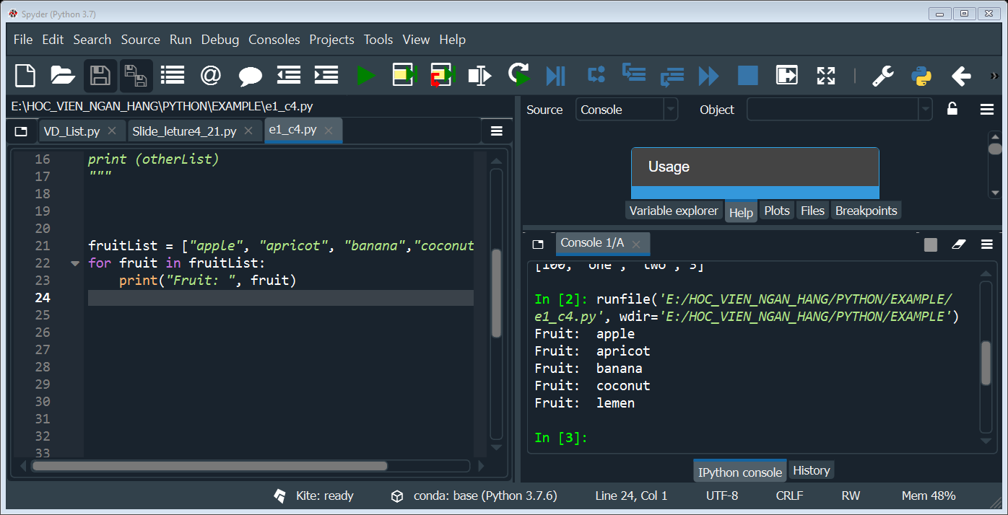
Truy cập phần tử sử dụng vòng lặp for
Sử dụng vòng lặp for để truy cập vào tất cả các phần tử của danh sách:

Slide 9
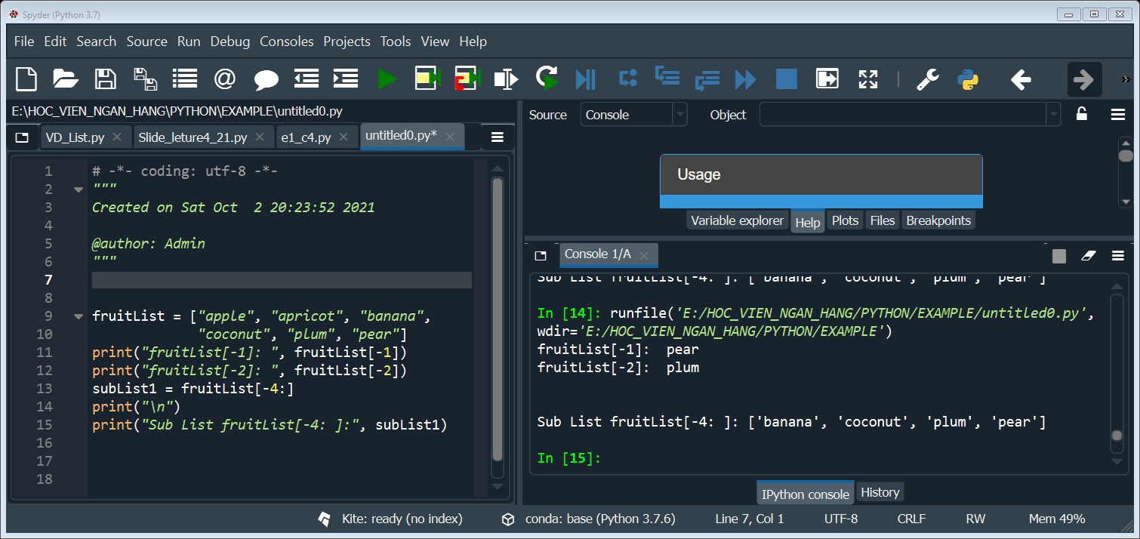
Truy vập với chỉ số âm
Có thể truy cập vào các phần tử của danh sách theo chỉ số âm (Negative index), các phần tử được đánh chỉ số từ phải sang trái với các giá trị -1, -2, ...’

Slide 10
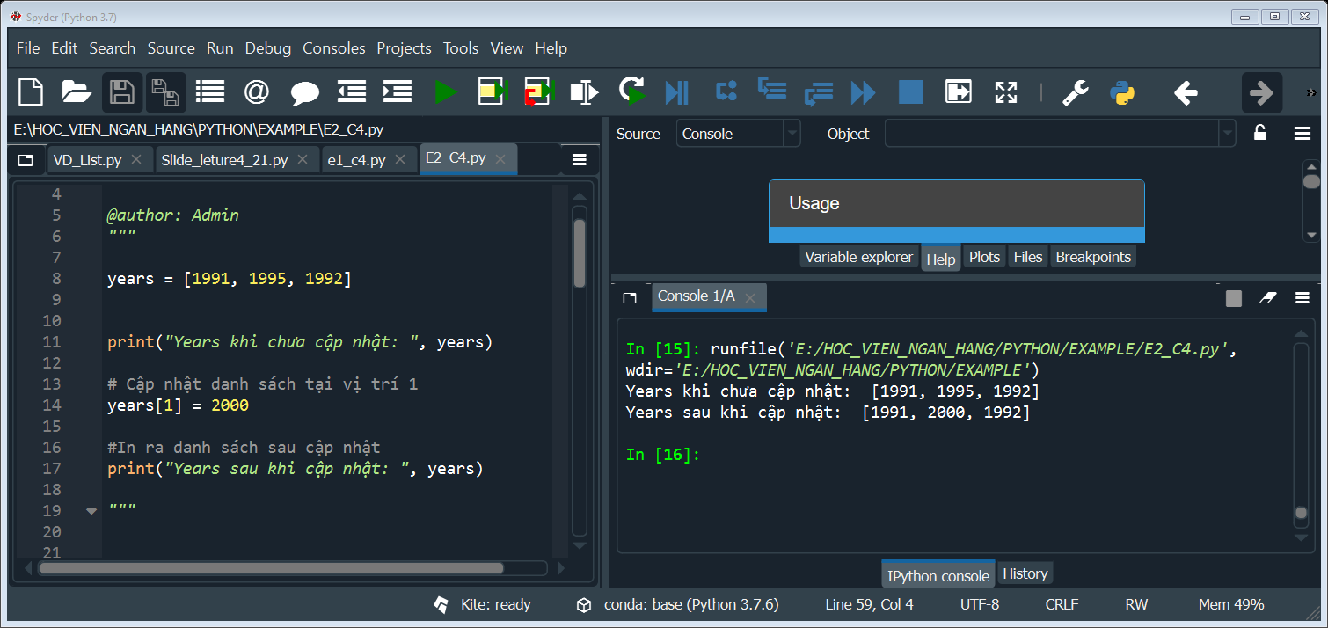
1.4. Cập nhật danh sách
Cập nhật danh sách theo chỉ số (index): thực hiện gán giá trị trực tiếp tại phần tử danh sách theo chỉ số index

Slide 11
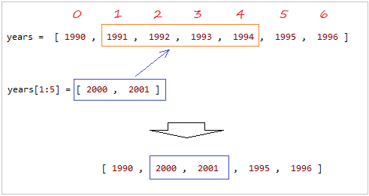
Cập nhật một khoảng giá trị liên tục
Lập trình viên cũng có thể cập nhập giá trị cho một lát (Slice) các phần tử. Đây là cách để cập nhập nhiều phần tử một lúc.

Slide 12
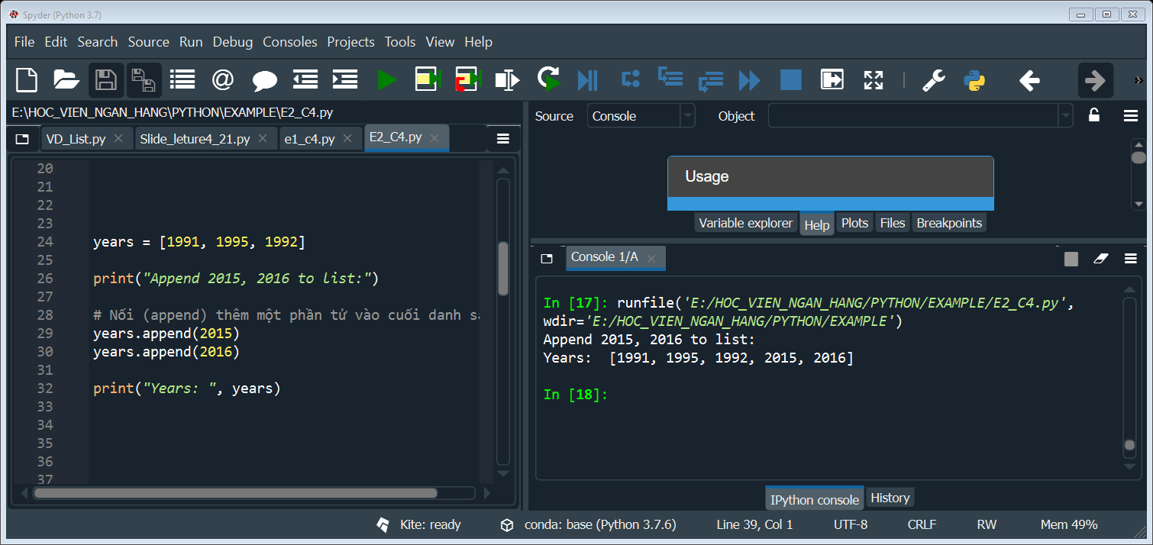
1.5. Thêm phần tử vào danh sách
Dùng câu lệnh append(new_element) để nối thêm phần tử vào cuối danh sách.

Slide 13
Thêm phần tử vào vị trí bất kỳ
Câu lệnh insert dùng để thêm phần tử vào vị trí bất kỳ của danh sách.
Cú pháp:
  list.insert (i, new_element).
  Trong đó: i là vị trí cần thêm vào, new_element là phần tử mới.

Slide 14
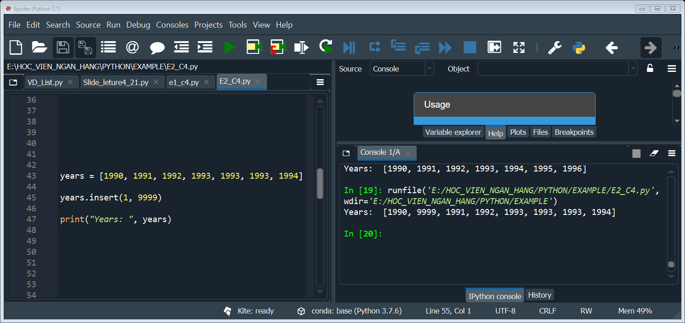
Ví dụ

Slide 15
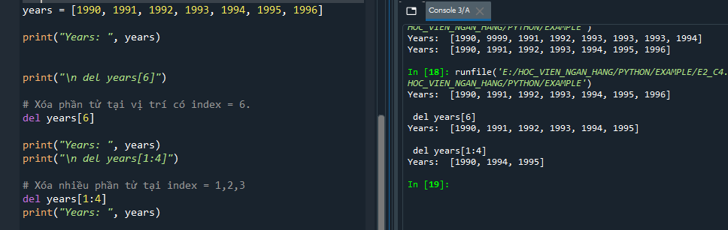
1.6. Xóa phần tử trong danh sách
Để xóa một hoặc nhiều phần tử trong một danh sách (list) có thể sử dụng một trong các phương pháp:
  Dùng lệnh del (del statement): để xóa một hoặc nhiều phần tử theo chỉ số.
  Hoặc sử dụng phương thức remove()

Slide 16
Sử dụng phương thức remove
years = [1990, 1991, 1992, 1993, 1994, 1993, 1993]
print("Years: ", years)
print("\n years.remove(1993)")
# Loại bỏ phần tử đầu tiên có giá trị 1993 trong danh sách
years.remove(1993)
print("Years: ", years)
#Kết quả hiển thị: [1990, 1991, 1992,1994, 1993, 1993]

Slide 17
1.7. Toán tử trong danh sách
Toán tử | Mô tả | Ví dụ
+ | Toán tử sử dụng để nối (concatenate) 2 List để tạo ra một List mới. | [1, 2, 3] + ["One","Two"] --> [1, 2, 3, "One", "Two"]
* | Toán tử sử dụng để nối (concatenate) nhiều bản copy của cùng một List. Và tạo ra một List mới. | [1, 2] * 3 --> [1, 2, 1, 2, 1, 2]
in | Kiểm tra một phần tử có nằm List hay không, kết quả trả về True hoặc False. | "Abc" in ["One", "Abc"] --> True

Slide 18
1.8. Hàm sử dụng với list
Hàm | Mô tả
len(list) | Trả về số phần tử của danh sách
max(list) | Trả về phần tử trong danh sách với giá trị lớn nhất.
min(list) | Trả về phần tử trong danh sách với giá trị nhỏ nhất.
list(seq) | Chuyển đổi một tuple thành danh sách.
list(data) | Chuyển đổi kiểu dữ liệu sang biến dạng list
count(val) | Đếm số lần xuất hiện một thành phần trong list
Index(val) | Trả về chỉ mục của phần tử đầu tiên tìm thấy trong list

Slide 19
1.8. Hàm sử dụng với list (tiếp)
Hàm | Mô tả
reverse() | Đảo ngược list
pop(index) | Xóa một phần tử có chỉ mục index khỏi list
sort(reverse,key) | Sắp xếp lại các phần tử theo thứ tự xác định Reverse: true, false Key là một hàm callback để xử lý list hoặc là một hàm lamda
clear() | Xóa toàn bộ list

Slide 20
Ví dụ
list1 = [1991, 1994, 1992]
list2 = [1991, 1994, 2000, 1992]
print("list1: ", list1)
print("list2: ", list2)
# Trả về số lượng phần tử của danh sách.
print("len(list1): ", len(list1))
print("len(list2): ", len(list2))
# Giá trị lớn nhất trong danh sách (list).
maxValue = max(list1)
print("Max value of list1: ", maxValue)
# Giá trị nhỏ nhất trong danh sách (list).
minValue = min(list1)
print("Min value of list1: ", minValue)

Slide 21
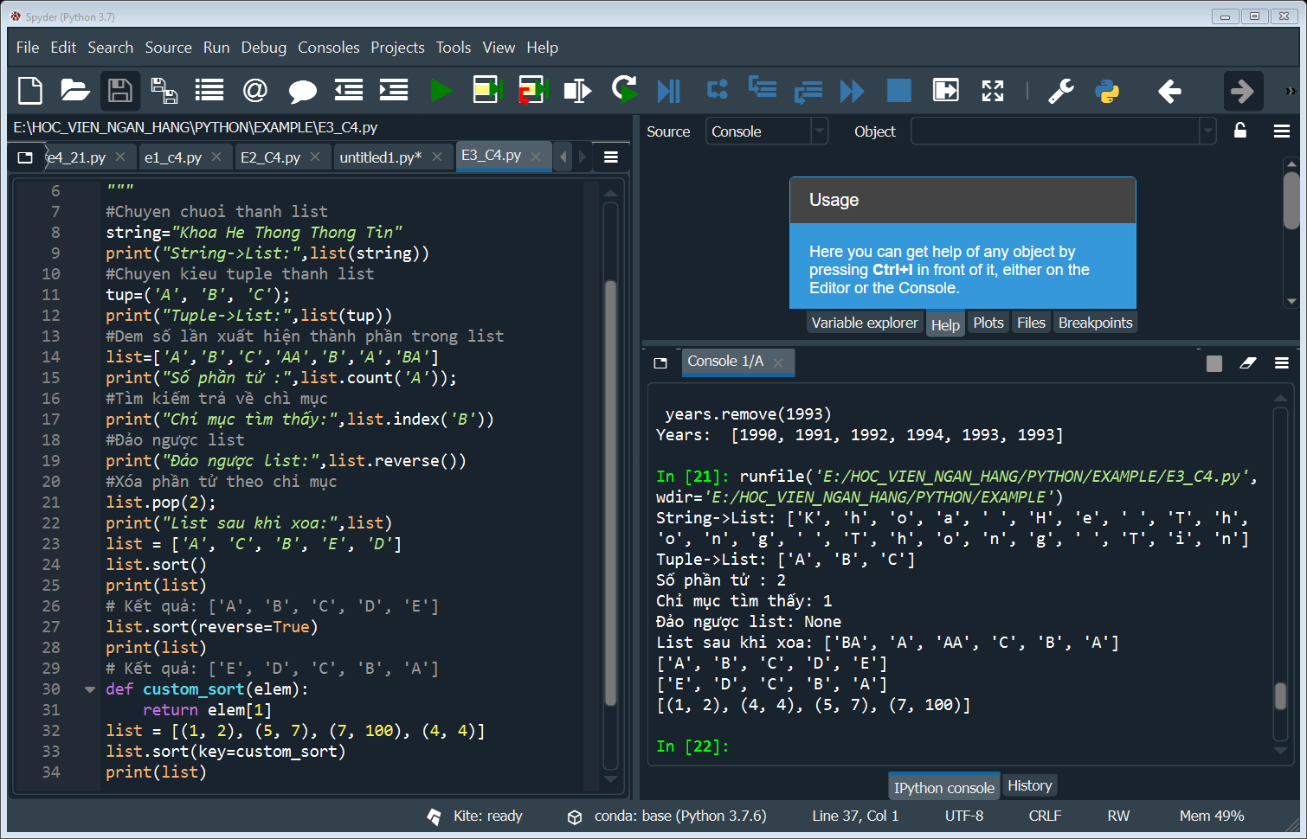
Ví dụ

Slide 22
Nội dung
List
Tuple
Q & A

Slide 23
2.1 Giới thiệu
Tuple (bộ dữ liệu) là một dẫy (sequence) các giá trị, nó chứa nhiều phần tử (element), về cơ bản nó khá giống với List (danh sách).
Nhưng khác với List, Tuples là một kiểu dữ liệu bất biến (immutable), mọi thao tác cập nhập trên Tuple đều tạo ra một thực thể mới trên bộ nhớ (memory).
Để viết một Tuple, bạn đặt các phần tử nằm trong cặp ngoặc ( ) và ngăn cách nhau bởi dấu phẩy. Các phần tử trong danh sách được đánh chỉ số (index) bắt đầu từ chỉ số 0.

Slide 24
2.2. Khởi tạo tuple
Cú pháp:
  <ten_bo>=(<giá trị 1>, <giá trị 2>, .., <giá trị n>)
Ví dụ:
  fruitTuple = ("apple", "apricot", "banana", "coconut", "lemen")
  otherTuple = (100, "one", "two", 3)

Slide 25
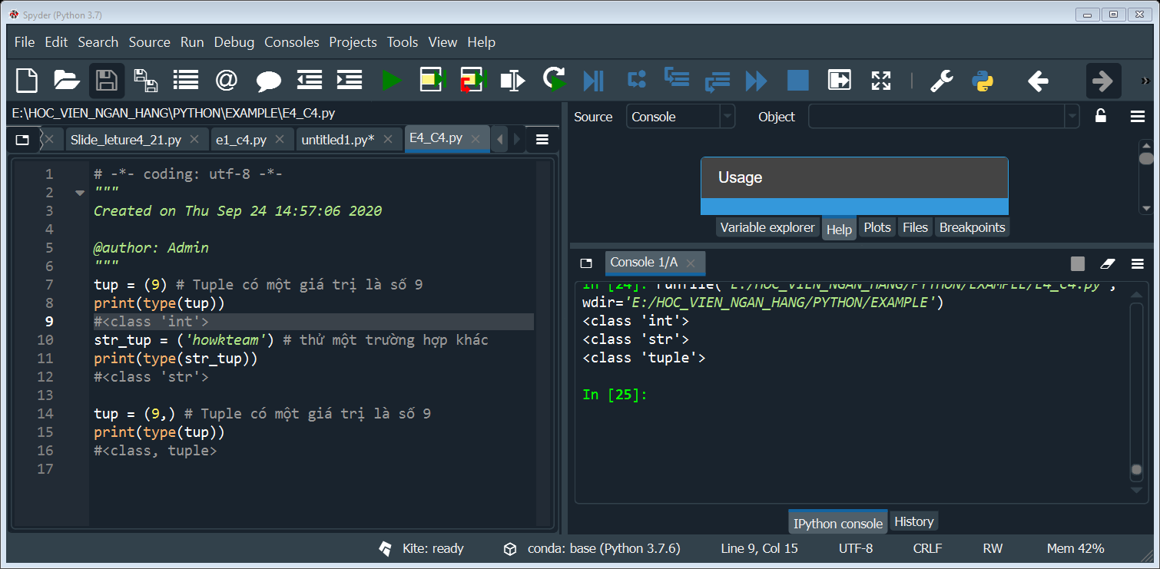
Khởi tạo tuple với một giá trị

Slide 26
Các bộ lồng nhau
Có thể xây dựng các bộ lồng nhau
  tuple1=(gtr11,gtr12,..,gtr1n)
  tuple2=(gtr21,gtr22,..,gtr2n, tuple1)
Ví dụ:
day1 = ('monday', 'tuesday', 'wednesday')
day2 = ('thursday', 'friday', 'saturday' , 'sunday', day1)
# day = day1 + day2
print(day2)
# ('thursday', 'friday', 'saturday', 'sunday', ('monday', 'tuesday', 'wednesday'))
print(day2[4][0]) # monday

Slide 27
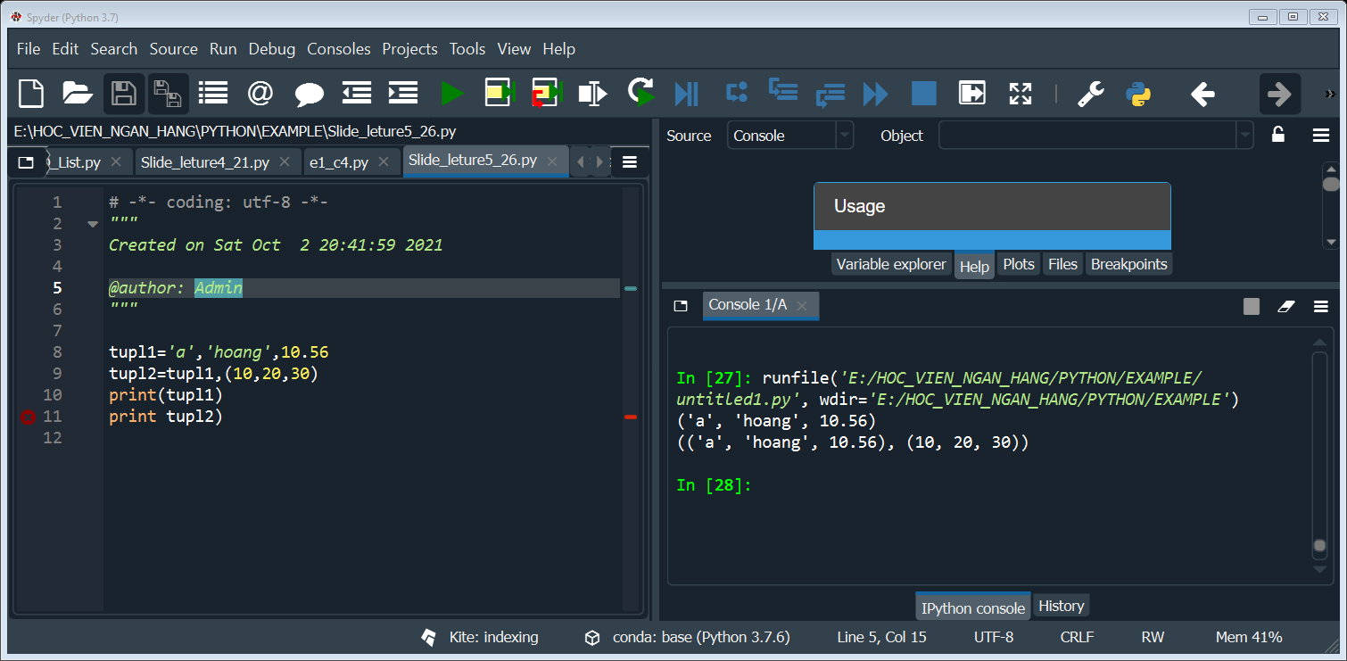
Ví dụ
Bộ tupl1 được lồng trong bộ tuple2

Slide 28
2.3. Truy cập các phần tử trong tuple
Để truy cập các giá trị trong tuple, bạn sử dụng cách tương tự như khi truy cập các phần tử trong List, sử dụng cặp dấu [], đi kèm chỉ số index. Ví dụ:
  tup1 = ('vatly', 'hoahoc', 1997, 2000)
  tup2 = (1, 2, 3, 4, 5, 6, 7 )
  print ("tup1[0]: ", tup1[0])
  print ("tup2[1:5]: ", tup2[1:5])

Slide 29
Truy cập sử dụng vòng for
Sử dụng vòng lặp for để truy cập các phần tử tuple
  fruits= ("apple", "apricot", "banana", "coconut", "lemen", "plum", "pear")
  for fruit in fruits :
  print ("Fruit: ", fruit)
  truy cập thông qua chỉ số index
  for i in range (0, len(fruits) ) :
  print ("Element at ", i, "= ", fruits[i] )

Slide 30
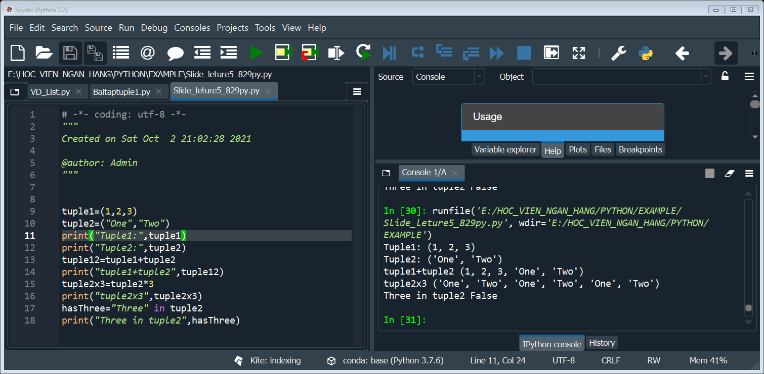
2.4. Toán tử +, *, in

Slide 31
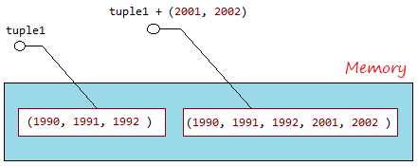
2.5. Thêm, sửa, xóa bộ
Tuple là một đối tượng bất biến (immutable), nó không có các phương thức append(), remove(),.. như list.
Một số phương thức, hoặc toán tử dùng để cập nhập Tuple sẽ dựa trên Tuple ban đầu để tạo ra một Tuple mới.

Slide 32
Giải pháp cho vấn đề them, sửa, xóa
Thêm: đổi tuple thành list và sử dụng như 1 list hoặc sử dụng các subtuple và toán tử +
Sửa: chuyển tuple thành list
Xóa: chuyển tuple thành list
Để chuyển đổi tuple thành list và ngược lại ta sử dụng hàm:
  list(tuple) và tuple(list)

Slide 33
2.6. Phương thức trên bộ
Phương thức | Mô tả
tuple.count(obj) | Trả về số lần xuất hiện 'obj' trong Tuple
tuple.index(obj, [start, [stop]]) | Trả về chỉ số nhỏ nhất trong danh sách tìm thấy phần tử có giá trị là obj. Ném ra ValueError nếu không tìm thấy. Nếu có tham số start, stop, chỉ tìm từ chỉ số start đến chỉ số stop (Và không bao gồm stop).

Slide 34
Ví dụ
years = (1990, 1991, 1993, 1991, 1993, 1993, 1993)
print("Years: ", years)
# Trả về số lần xuất hiện của 1993
print("years.count(1993): ", years.count(1993))
# Tìm vị trí xuất hiện 1993
print("years.index(1993): ", years.index(1993))
# Tìm vị trí xuất hiện 1993, bắt đầu từ chỉ số 3
print("years.index(1993, 3): ", years.index(1993, 3))
# Tìm vị trí xuất hiện 1993, bắt đầu từ chỉ số 4 tới 5 (Không bao gồm 6)
print("years.index(1993, 4, 6): ", years.index(1993, 4, 6))

Slide 35
2.7. Các hàm trên tuple
Hàm | Mô tả
cmp(list1, list2) | So sánh các phần tử của cả 2 Tuple. Hàm này đã bị loại bỏ khỏi Python3.
len(list) | Trả về số phần tử của danh sách
max(list) | Trả về phần tử trong Tuple với giá trị lớn nhất.
min(list) | Trả về phần tử trong Tuple với giá trị nhỏ nhất.
tuple(seq) | Chuyển đổi một List thành một Tuple.

Slide 36
2.8. Tại sao chúng ta sử dụng tuple?
Trình xử lý các tuple là nhanh hơn các List.
Làm cho dữ liệu an toàn hơn bởi vì tuple là không thay đổi (immutable) và vì thế nó không thể bị thay đổi.
Dung lượng chiếm trong bộ nhớ của Tuple nhỏ hơn so với List
Có thể dùng làm key của Dictonary (một kiểu dữ liệu sẽ được giới thiệu). Điều mà List không thể vì List là unhash object.

Slide 37
Tài liệu tham khảo
Code python Programming, Wesley J.Chun, Prentice Hall PTR, 2000
Fundamentals of Python Programming, Richard L. Halterman Sothern Adventis University, 2018
Python Notes for Professionals, GoalKicker.com, Free Programming Books
https://quantrimang.com/hon-100-bai-tap-python-co-loi-giai-code-mau-142456
https://openplanning.net/11377/python
https://viettuts.vn/python-string

Slide 38


